Slide 1

CRM&服务商组
2022年度总结
汇报人：肥桃

Slide 2
年度主要做的业务需求
研发质量情况
核心事项完成情况
业务数据
明年规划

Slide 3
2022年主要做的业务需求
触达任务疲劳度管理
触达任务小程序支持千人千面
触达任务支持ABtest
系统任务及系统架构拆分
触达任务算法策略分批执行
一月
二月
三月
四月
五月
六月
特殊提成多品进店及调度优化
特殊提成8期
特殊提成9期
触达支持短信短链接
基本提成新指标
触达中心支持会话免打扰
触达中心接入AI外呼
CRM上云迁移
项目管理电销支持B类
七月
八月
九月
十月
十一月
十二月
触达中心支持下单小程序
VS个微、好友、群、朋友圈数据落库
项目门店支持随DMP更新
VS个微离线钉钉提醒
PS：
1、触达中心随着业务的快速发展，做了很多功能接入、稳定性和性能优化的工作；
2、提成部分做了两个新模板，以及老模板的架构重构，稳定性建设，资损防控
3、上云项目做了很多探索性的工作，总结摸索出了一整套可行流程

Slide 4
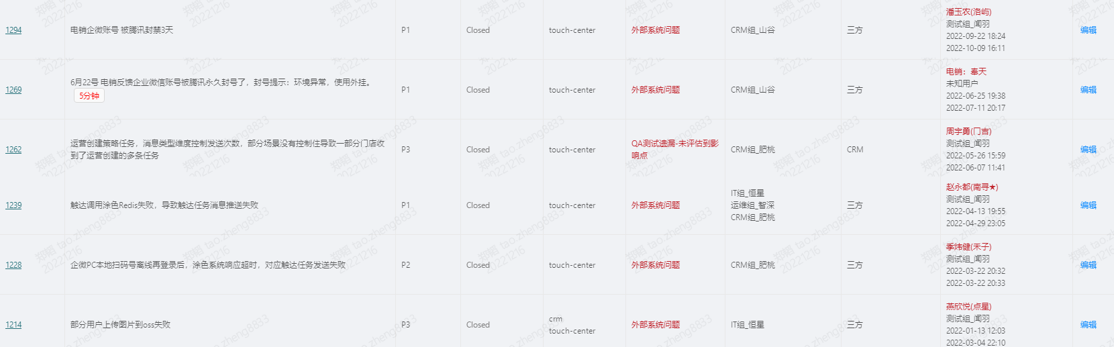
2022年研发质量情况
1、全年参与到的触达相关故障6个，其中有5个是三方故障，部分是由于三方-涂色稳定性没有保障所产生的，部分是由于大会期间腾讯内部严格风控导致封号
2、没有提测延期发生

Slide 5
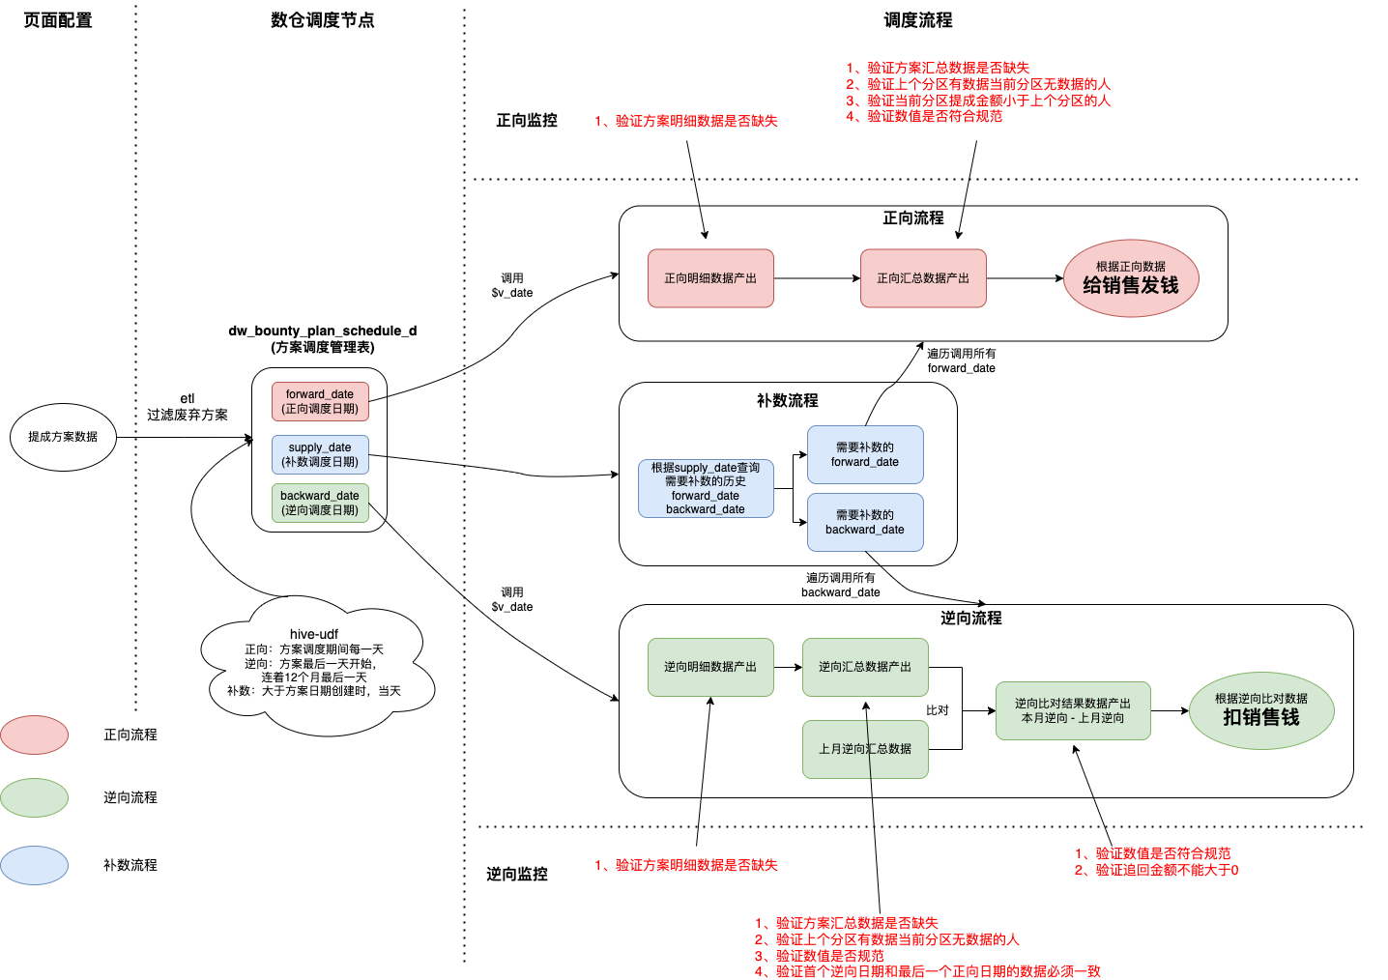
2022年总结-特殊提成
规划：
2022年特殊提成的重点是：
1、适应电销、BD在脚本架构层面的支持
2、资损防控建设，包括正向和逆向的不同
环节的监控
完成情况：
1、老模板（存量gmv、新签品牌、新签商品）
废弃人工定制逻辑的方式选择调度日期，
采用hive-udf配置调度日期，动态进行下游
节点调度，后续能够天然兼容支持季度方案、
半年度方案、年度方案 2、优化补数逻辑，原补数逻辑为提前生成
补数方案数据，存储在临时文件中，后续根据
人工定制逻辑进行sql动态拼接；优化为直接
在补数shell脚本查询补数日期并存储在变量中
，foreach调用下游脚本，若无补数日期，
下游无需调度，减少数仓性能损耗 3、dqc优化为根据调度日期动态校验 4、下游脚本依赖统一配置
总结：
1、已基本完成资损防控建设，并已多次发现
线上数据异常，有效的防止了资损的发生
2、完成所有模板调度的优化和统一，对后续
的业务也可以做更好的支持

Slide 6
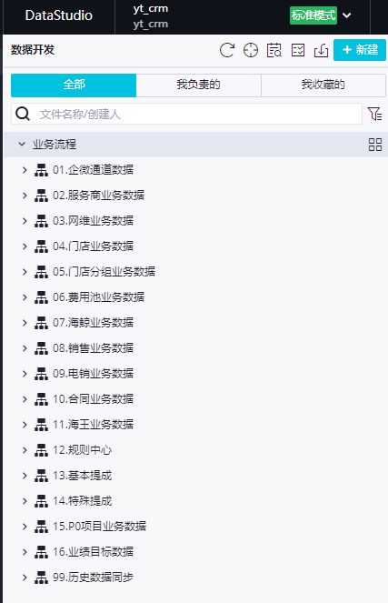
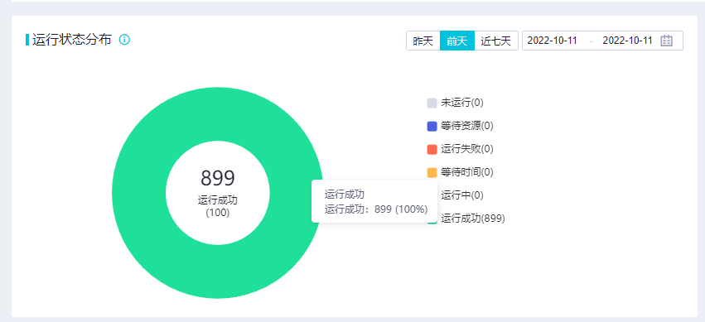
2022年总结-CRM上云
1、CRM相关业务全部完成上云迁移
2、生产环境表已创建，数据能够正常调度且全部运行无误
3、产出CRM业务线上云经验：
http://k.yangtuojia.com/pages/viewpage.action?pageId=102919220
4、上云操作的基本流程在技术部进行了一次分享，分享ppt：
http://k.yangtuojia.com/pages/viewpage.action?pageId=106554499

Slide 7
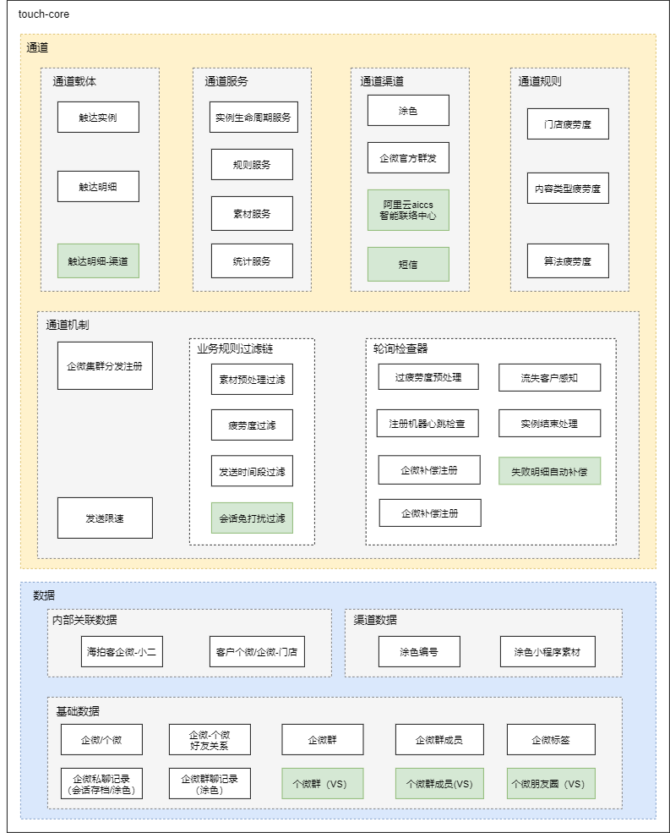
2022年总结-触达中心核心服务touch-core
通道
1、通道载体：触达任务实际触达内容 2、通道服务：提供对外服务，让调用操作或查询通道相关信息 3、通道渠道：通过触达渠道，进行对外触达
4、通道规则：为了保障通道健康度，对通道设置的限制规则
5、通道机制：为了保障通道稳定性、触达成功率，以及触达内容的合理性，所设定的一系列机制
数据
1、基础数据：企微体系数据，作为触达通道 2、内部关联数据：企微体系数据与海拍客数据关联关系
3、渠道数据：通过触达渠道，将企微体系数据作为对外发送媒介使用的数据

Slide 8
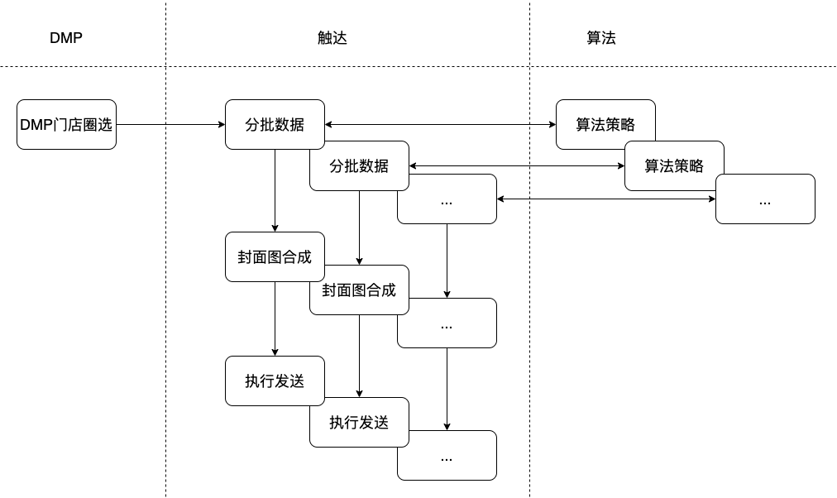
触达中心核心事项完成情况-千人千面触达任务算法策略执行性能
算法策略执行性能：
一、总共完成2次性能压测：
触达中心系统计算时长测试-20220328
触达中心算法性能优化V1.0压测方案-20220413
帮助算法侧给出性能优化建议：http://k.yangtuojia.com/pages/viewpage.action?pageId=91601391
二、性能优化之后典型算法策略性能
三、分批执行缩短发送链路的整体时间，降低节点并发处理数据量

Slide 9
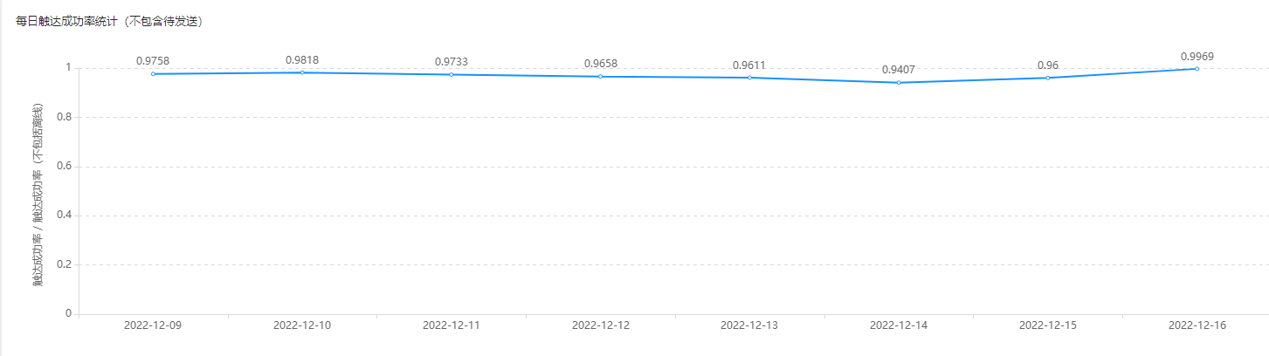
触达中心核心事项完成情况-触达成功率
触达成功率稳定性保障：
导致触达失败的有多种原因，包括：
1、业务类的，如超过群发次数限制，门店疲劳度控制，任务发送在不可发送时间段、算法策略返回变量值不存在，拉黑等，这类只记录，不处理；
2、海拍客侧原因，如离线，添加监控和补偿。已经做了定时钉钉通知，对应主管电话通知，添加重试补发机制；
3、涂色技术原因，如涂色bug，涂色系统响应超时，客户不存在于涂色系统等，首先是问题修复，之后再是监控和补偿；
异常 | 监控告警 | 重试机制
涂色离线 | 已有 | 已有
小程序封面图素材没有生成 | 已有 | 已有
系统响应超时 | 已有 | 已有
问题 | 监控告警
云桌面统一模板导致的涂色注册表值一样，所有涂色客户端被推送了全量消息，超长时间和量的消息被丢失，从而显示系统响应超时 | 已解决
涂色技改优化，导致聊天记录没有回调，丢失 | 已解决
涂色推送消息被公司防火墙判定存在bt协议，进行限流，客户端消息发送失败，显示系统响应超时 | 已解决
总体思路：监控告警和建立各种原因的重试补发机制；

Slide 10
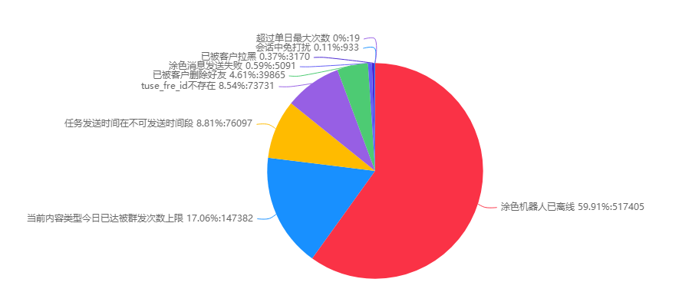
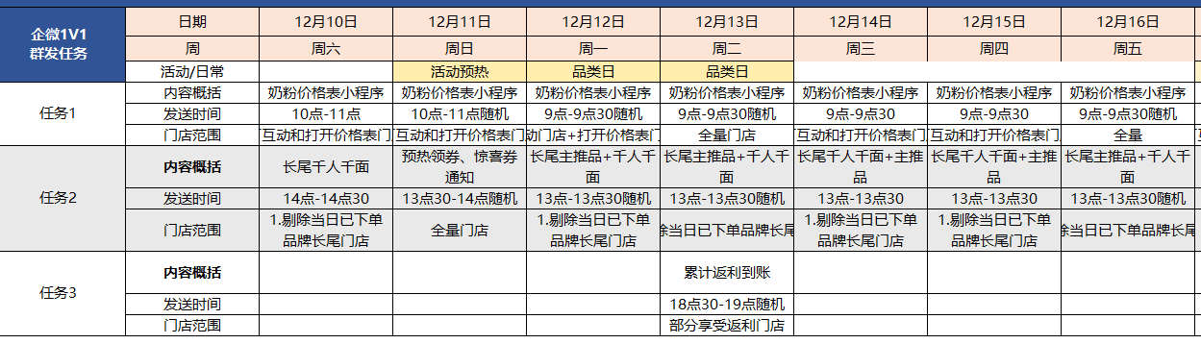
业务数据-触达任务
每日触达失败原因数据：
1、现在主要导致失败的原因有4个“涂色离线”，
“涂色中没有同步好友”，”不可发送时段”,”内容类型上限”；
2、触达成功率非节假日基本都保持在97%以上，节假日由于不少
电销离线，所以触达成功率会下降到90%-95%区间
每日触达任务数量业务状态：
1、千人千面由平台运营发送，每日的数量比较有规律，基本上每天2类任务，每类任务会根据电销业务组分批进行发送；
2、千人一面由电销重建，数量和他们的销售节奏有关；

Slide 11
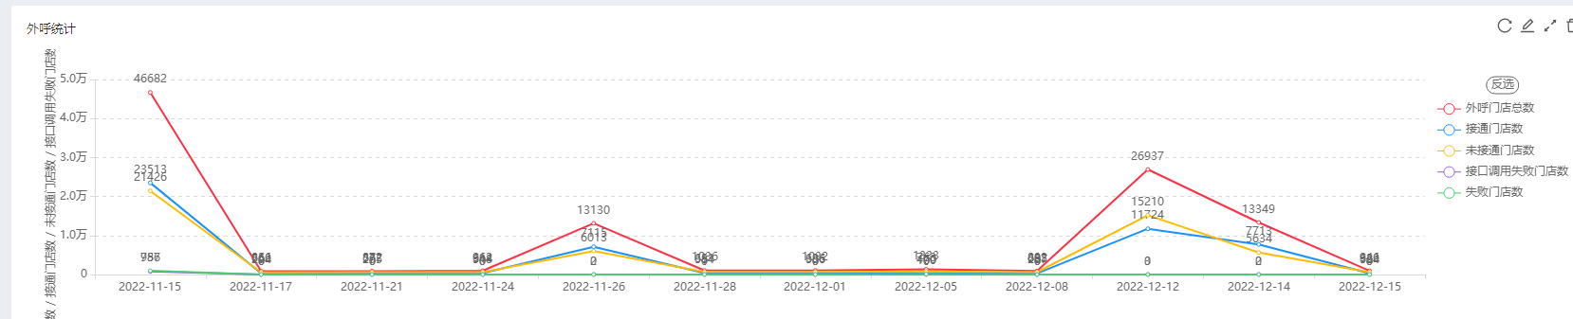
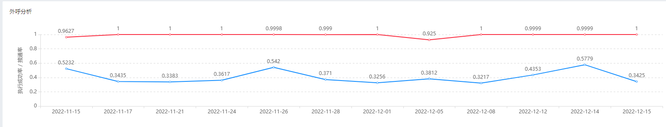
业务数据-AI外呼
AI外呼使用情况：
1、每周集中在2-3天左右使用外呼；
2、往往每月大促前后会进行大量门店范围推品，其余时间会对指定品牌进行复购门店推品
AI外呼业务数据：
1、外呼执行成功率较稳定，说明阿里云外呼第三方是比较可靠的
2、接通率情况，线下门店品牌复购接通率较高，在百分之55%左右
VS门店拓客接通率较低，在35%左右

Slide 12
2023年规划

Slide 13
2023年规划
触达中心
薪资业务
CRM业务
上云
1、企微相关数据继续完善落库
2、支持VS团队、MC团队逐步上升的使用量，满足业务需求
3、触达稳定性保障
1、支持业务方指标新增、公司薪资政策调整、提成过滤配置条件修改
2、支持项目管理目标指标和提成指标打通，数据取值依赖打通
1、熟悉CRM项目管理、业绩相关业务，随需求整合项目管理相关历史脚本
2、服务商业务日常数据取数、订正支持
3、CRM历史废弃业务清理，配合降本
1、目前上云迁移已完成，暂停调度中，明年上半年数据组会重启上云，需要配合已迁移内容进行数据校验、上线切换

Slide 14
The End

